Slide 1
COMUNE DI
OSSAGO LODIGIANO
MODALITÀ
ISCRIZIONI ON-LINE
RISTORAZIONE SCOLASTICA
2024/2025
Data apertura iscrizioni 27/08/2024
Data chiusura iscrizioni 07/09/2024

Slide 2
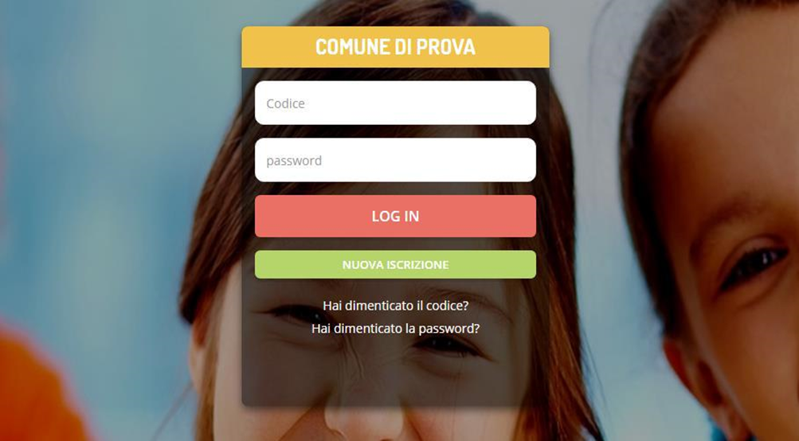
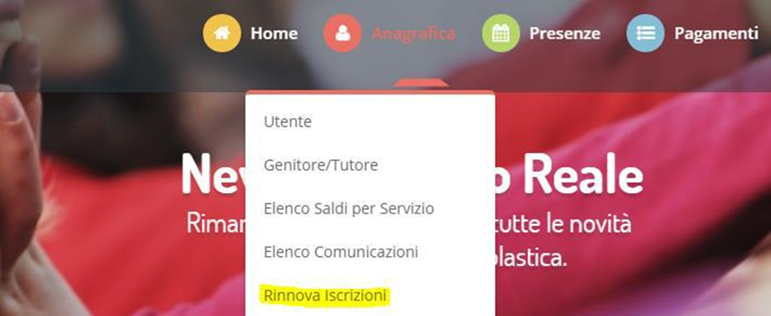
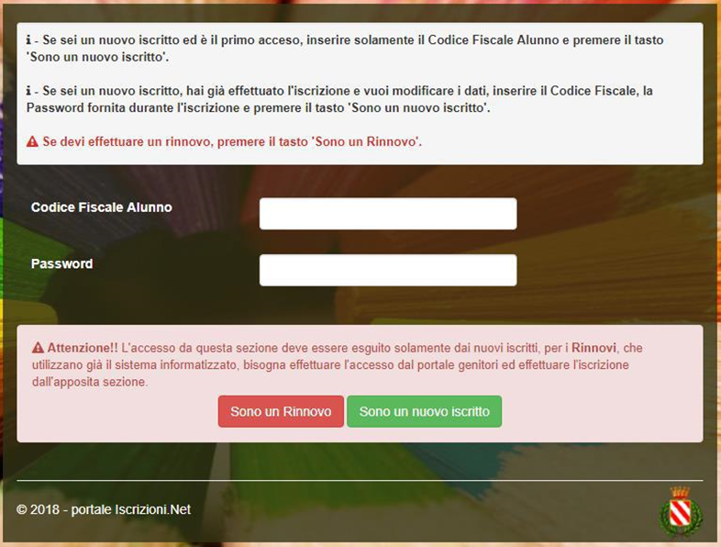
Come effettuare l’iscrizione al servizio mensa?
PER I NUOVI ISCRITTI
Nel caso di nuova iscrizione, il genitore si collegherà al Portale Genitori al seguente link https://www4.eticasoluzioni.com/ossagolodigianoportalegen e dovrà cliccare il bottone verde “Nuova Iscrizione”.
PER GLI UTENTI GIA’ ISCRITTI
Nel caso di utente già iscritto, il genitore per rinnovare l’iscrizione si collegherà al Portale Genitori al seguente link https://www4.eticasoluzioni.com/ossagolodigianoportalegen . Entrato nel portale il genitore dovrà accedere alla sezione Anagrafica e cliccare su «Rinnova Iscrizioni».
Cliccando su questo bottone il genitore verrà reindirizzato alla pagina di Login del Portale Iscrizioni.
Il genitore dovrà inserire il codice fiscale del figlio e cliccare sul pulsante verde « sono un nuovo iscritto»

Slide 3
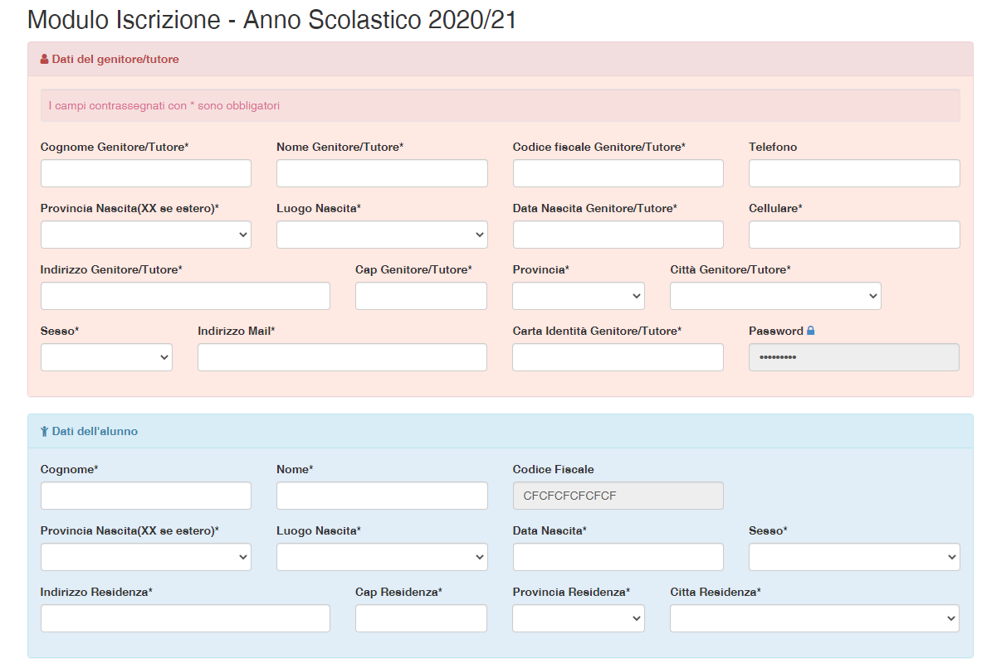
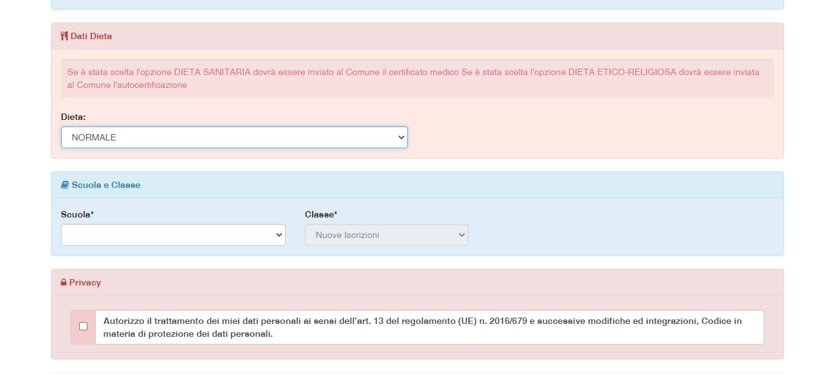
Una volta effettuati i passaggi descritti per entrambe le situazioni ( NUOVI ISCRITTI O RINNOVI) il genitore visualizzerà un modulo da compilare (per i nuovi iscritti) o precompilato (per gli utenti che devono rinnovare l’iscrizione)
Inserire o modificare, in caso di variazione, i dati del genitore o tutore.
Si ricorda che i dati inseriti compariranno nella dichiarazione 730 che viene generata automaticamente dal sistema
Inserire o modificare, in caso di variazione, i dati dell’alunno
Selezionare la tipologia di dieta richiesta per l’alunno. In caso si selezionasse DIETA SANITARIA dovrà essere inviato all’Ufficio Comunale il certificato medico attestante la patologia alimentare; in caso di DIETA ETICO-RELIGIOSA dovrà essere inviata all’Ufficio Comunale l’autodichiarazione da parte del genitore/tutore
Dovrà essere selezionata solo la scuola. La classe sarà assegnata in automatico dalla piattaforma
Fleggare l’autorizzazione dei dati personali

Slide 4
TERMINATA LA COMPILAZIONE DEL MODULO IL GENITORE/TUTORE INVIERÀ LA RICHIESTA DI ISCRIZIONE.
La Piattaforma invierà all’indirizzo mail inserito dal genitore/tutore una comunicazione con i seguenti documenti allegati:
LETTERA CREDENZIALI: nella lettera credenziali sarà comunicato il CODICE UTENTE e la password (PER I NUOVI ISCRITTI la password indicata sarà temporanea e al primo accesso il sistema chiederà di cambiarla; PER I RINNOVI sarà mantenuta la password esistente). Nella lettera credenziali saranno indicate anche le modalità di pagamento
RIEPILOGO ISCRIZIONE
PER QUALSIASI INFORMAZIONE O ASSISTENZA E’ POSSIBILE CHIAMARE IL NUMERO 0371/28681 DAL LUNEDI’ AL VENERDI’ DALLE ORE 9:00 ALLE ORE 12:00

